Slide 1
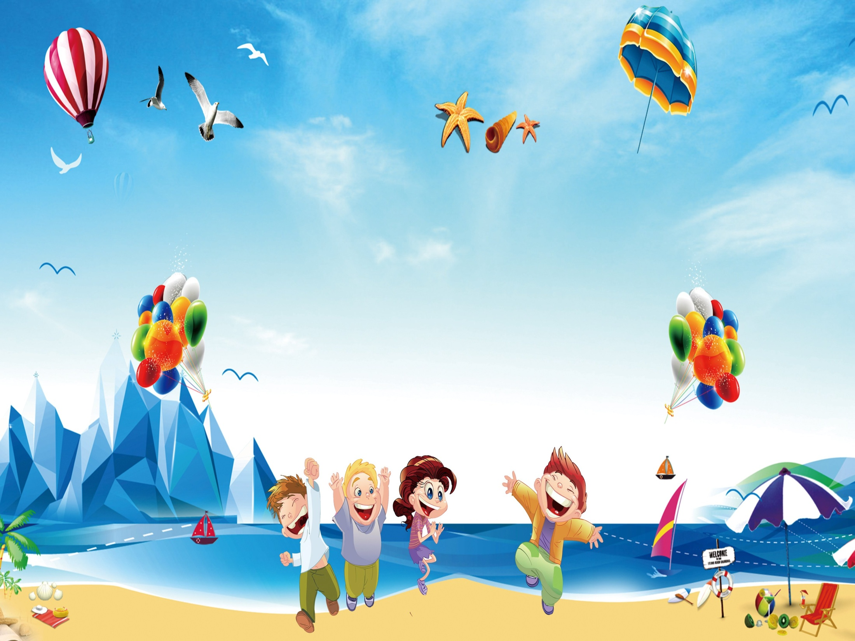
Чем занять ребенка летом?

Slide 2
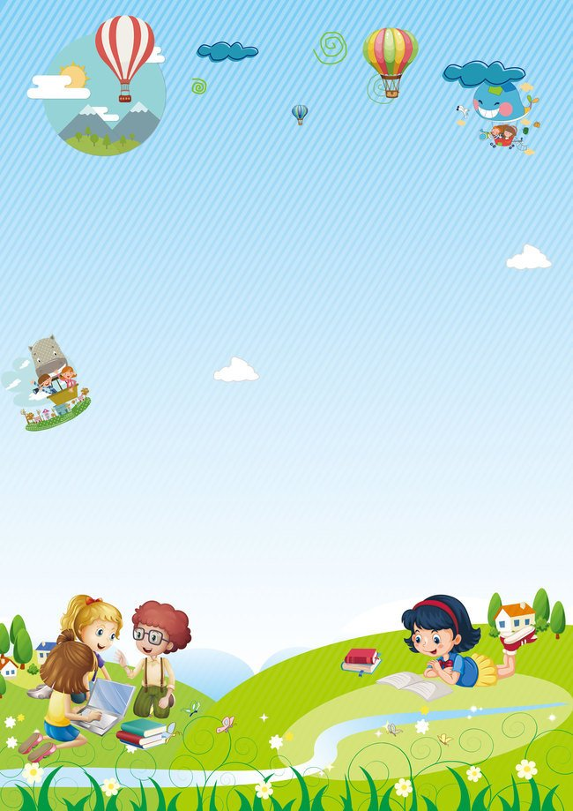
Чтение
Книги обязательно должны быть включены в список дел любого ребенка. Чтение стоит первым пунктом по ряду причин:
- читать увлекательную книгу можно часами;
- регулярные тренировки повышают скорость чтения младшего школьника;
- первоклассник научится читать;
- хорошие книги развивают, воспитывают, формируют моральные качества и ценности ребенка;
- можно найти подходящую книгу на любой случай и почерпнуть из нее много полезного;
Читать с близкими любят все дети!

Slide 3
Устройте своим детям экскурсии по достопримечательностям либо необычным местам вашей области или города. Наверняка подобные места существуют в вашей местности. Нужно только представить и подумать о том, что будет интересно детям. Это могут быть места связанные с историческими событиями или достижениями человека, а также красивые парки, древние курганы, пещеры, водоемы. Вооружившись некоторыми знаниями о выбранном объекте и рассказывая то, что не даст школьная программа, вы сделаете подобный отдых действительно интересным для них.

Slide 4
Устройте тематические экскурсии по музеям, фотовыставкам или посещение планетария. Детский мозг пытливый, поэтому им нравится познавать что-то новое.

Slide 5
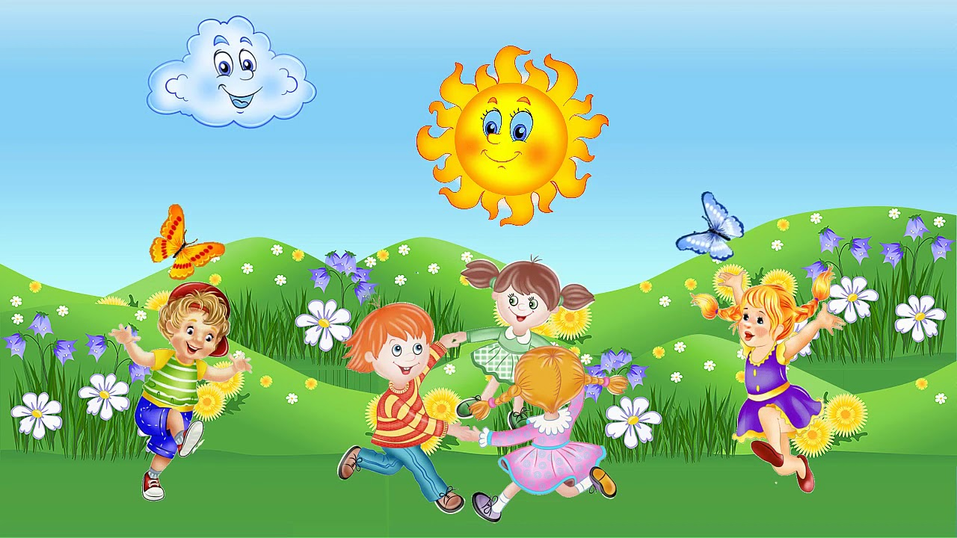
Не забывайте устраивать детям хотя бы раз в несколько недель пикники на природе. С конкурсами, соревнованиями, бадминтоном, футболом. Научите детишек таким играм как «городки».

Slide 6
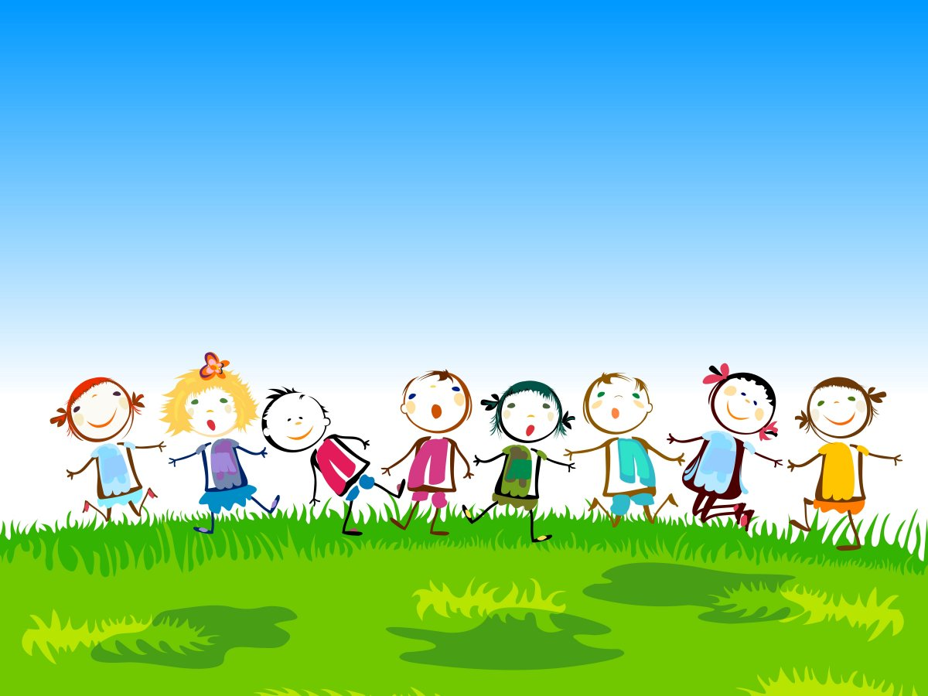
Создать собственное кино, посвященное летнему отдыху и каникулам. Пусть дети снимают на камеру интересные случаи и приколы, происходящие с ними в деревне или путешествиях, на море либо детском лагере. Затем вначале осени можно будет с этих роликов смонтировать целый фильм. Составьте примерный сценарий фильма, «чем я занимался этим летом», после чего по нему можно начинать делать съемку. Немного креатива, фантазии и сценарий готов.

Slide 7
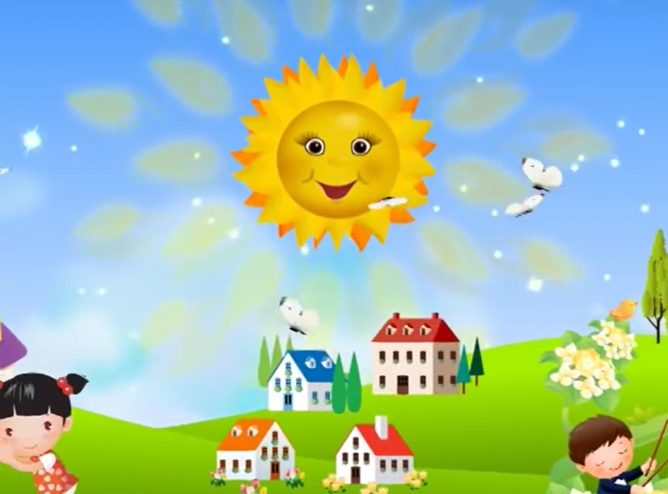
Соберите гербарий из цветов, листьев и различных съедобных ягод или устройте фотосессию лесной жизни. Или заранее сделайте карту сокровищ и спрячьте «сокровище» (сладости), чтобы впоследствии по ориентирам найти его с детьми.

Slide 8
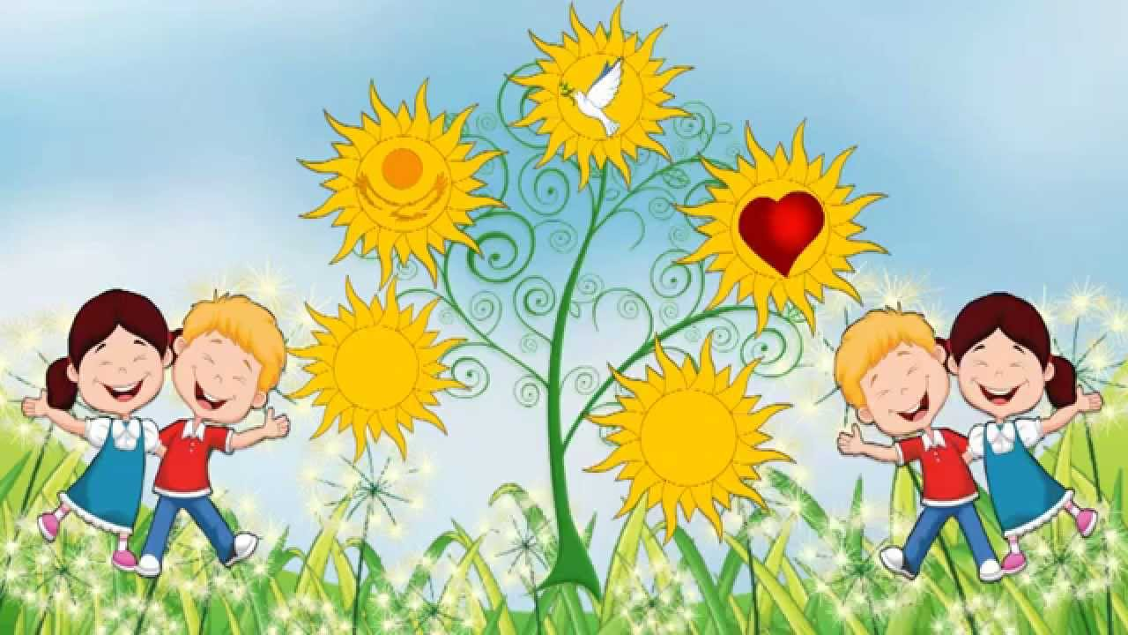
Соорудите с ребенком солнечные часы.
В одноразовой тарелке сделайте отверстие и вставьте в нее карандаш. На тарелке расчертите циферблат и ровно в полдень установите часы так, чтобы тень от карандаша попадала на 12:00.Наблюдайте как «стрелка» будет двигаться в зависимости от времени суток. Можно дать ребенку задание и обозначить временной промежуток, ребенку будет интересно постоянно наблюдать за часами.

Slide 9
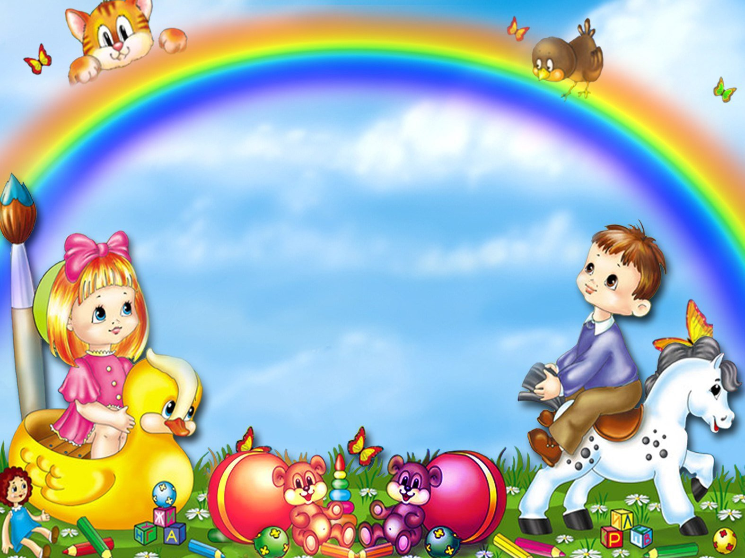
Кто знает, как сделать свою собственную радугу? Достаточно налить в прозрачную бутылку или банку воды и поставить так, чтобы лучи падали прям на нее, а перед бутылкой положить лист белой бумаги. И вуаля, на листе появится ваша радуга!

Slide 10
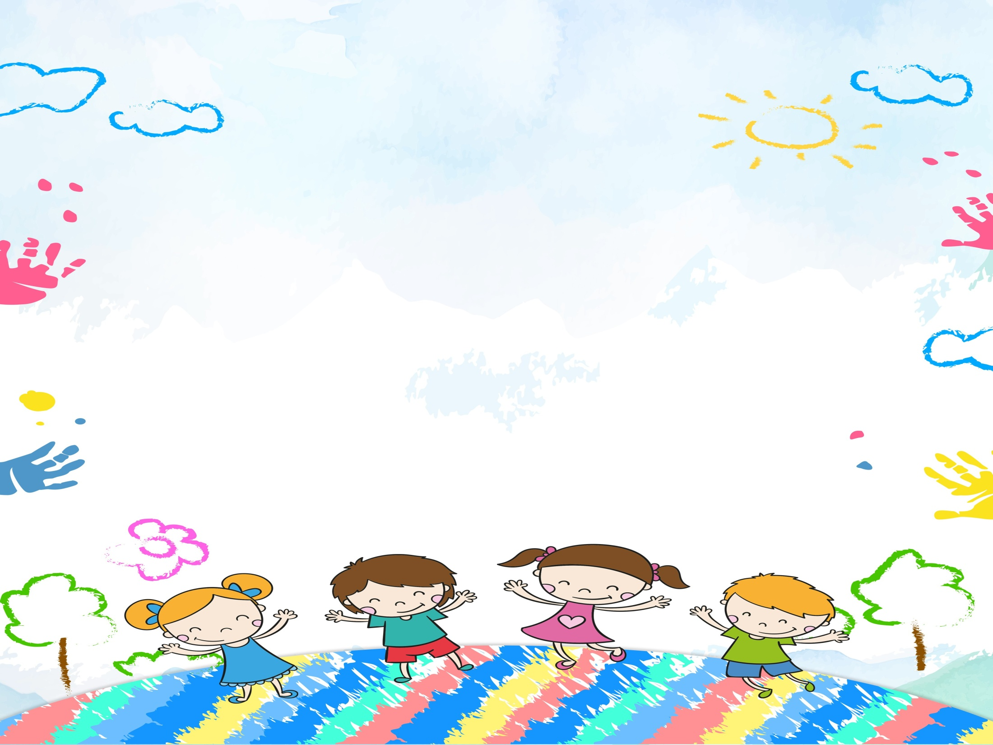
Устройте археологические раскопки.
Вам понадобятся:
воздушный шар
небольшой пластиковый динозавр
вода
пищевой краситель (по желанию)
молоток
защитные очки
Возьмите динозавра и засуньте его в воздушный шар. Налейте в шар с динозавром воду (можно добавить еще и краситель) и завяжите его. Поставьте шар в морозилку на несколько часов. Когда вода застынет, разорвите шарик. Наденьте защитные очки ребенку и себе и начинайте "раскопки", чтобы добраться до динозавра.

